Slide 1




Necesidad de la medida de neutrones en el entorno de aceleradores de uso médico
José Antonio Terrón León^{1,2}, F. Sánchez-Doblado^{1,2},
¹Servicio de Radiofísica, Hospital U. Virgen Macarena
²Departamento de Fisiología M. y Biofísica. Universidad de Sevilla
Reunión del CEIDEN-GUN
CNA (Sevilla)
8 y 9 de Junio 2022

Slide 2
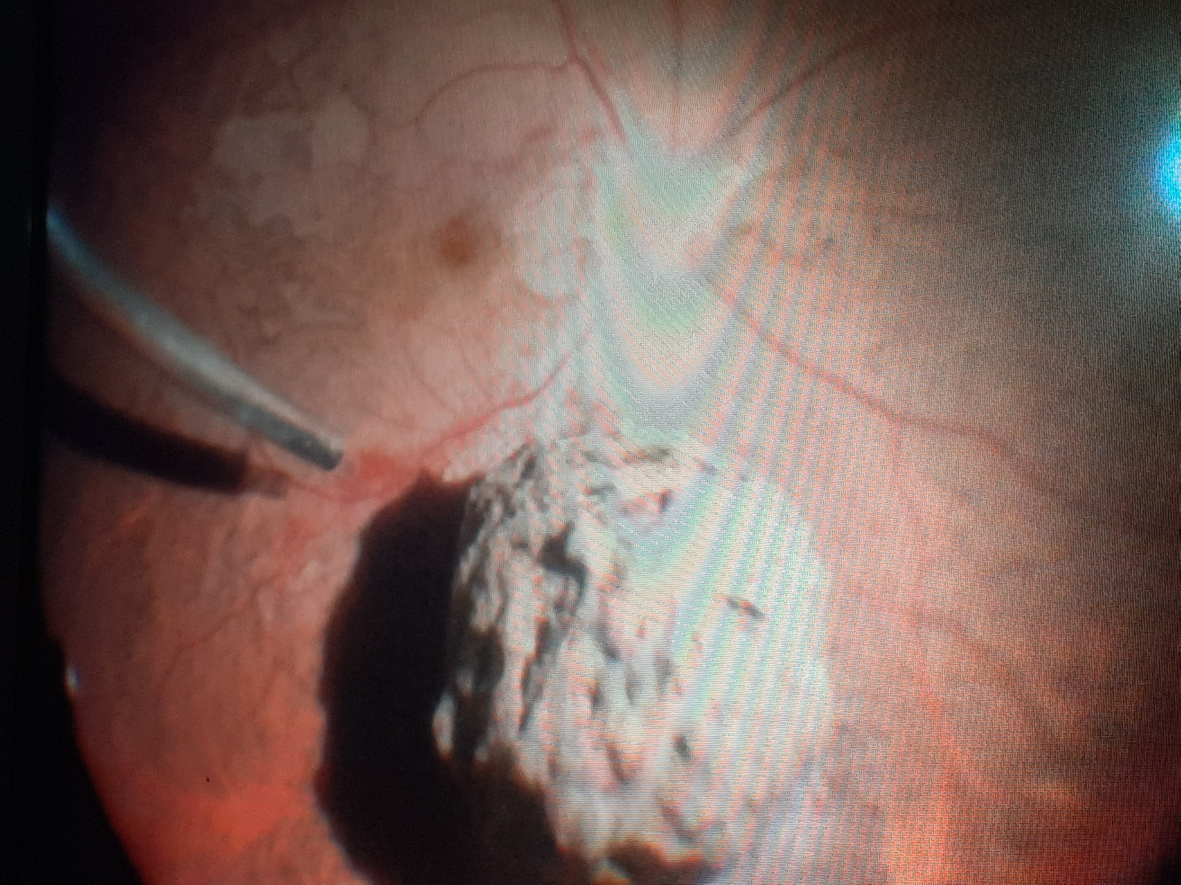
JUSTIFICACIÓN
Cáncer
Sociedades desarrolladas (1 de cada 2 → cancer)
Newhauser et al.,2016
Principal causa de muerte (23%)
Siegel et al.,2016
→ Aumento continuo: 19 m (2020)
→ Estimaciones → 28.4 m. (2040)
Hang et al. GLOBOCAN 2020
Opciones de tratamiento
Evolución de las técnicas con mayor precisión y escalada de dosis
3DCRT
IMRT
SBRT
Quimioterapia
Cirugía
Radioterapia
Inmunoterapia
Mejora de las opciones de tratamiento y de la supervivencia…
>50% del total

Slide 3
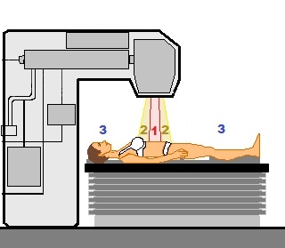
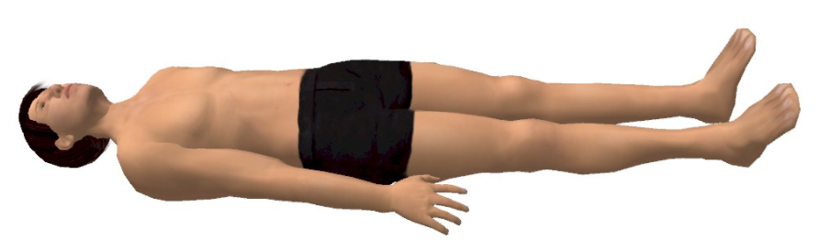
JUSTIFICACIÓN
Dosis periférica (PD)
Cáncer radioinducido ≠ metástasis
(17-19% del total, 8% por radiación)
Radiación de fuga (fotones)
TPS
Dispersión de fotones
Neutrones
(si E>10MV)
Campo de tratamiento
(fotones)

Slide 4
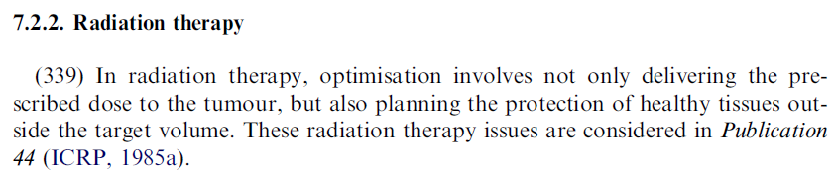
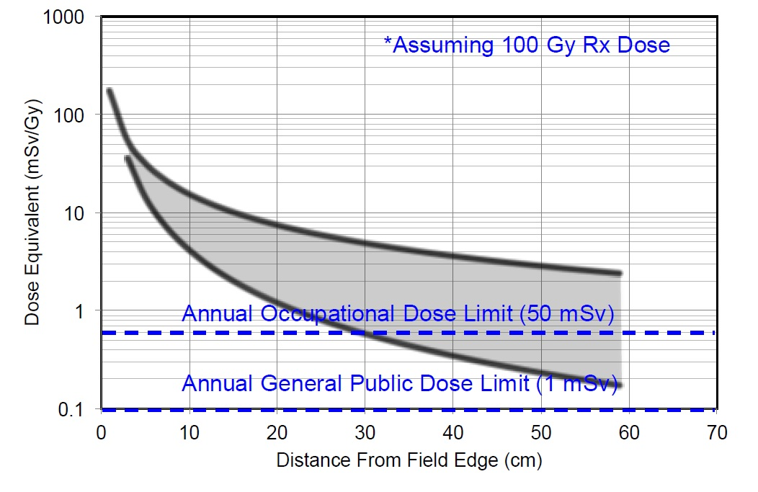
NUEVO PROBLEMA
ICRP publication 103
- Dosis periférica no considerada en RT
- Alta esperanza de vida
¿Debería evaluarse en incluirse en la rutina clínica?

Slide 5
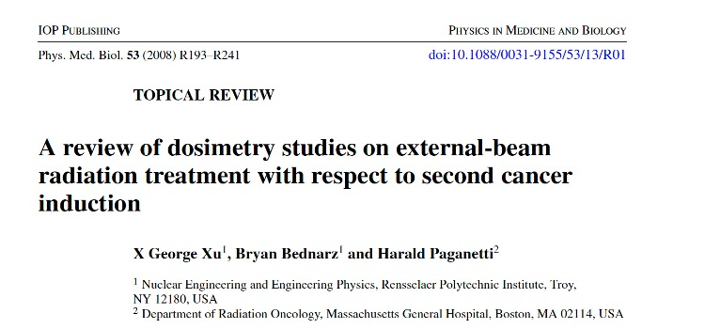
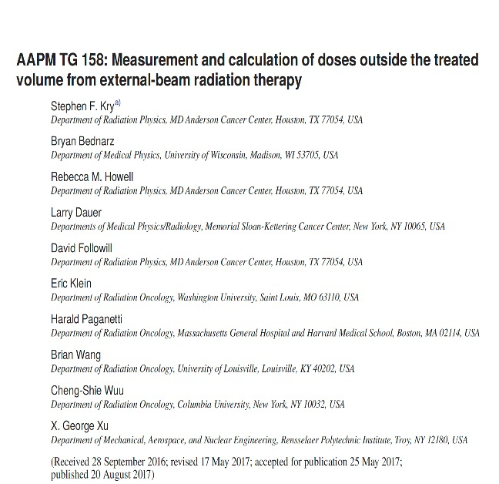
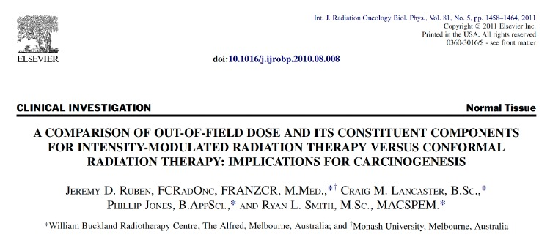
NUEVO PROBLEMA

Slide 6

















TRABAJO COLABORATIVO
+ 25 Hospitals

Slide 7
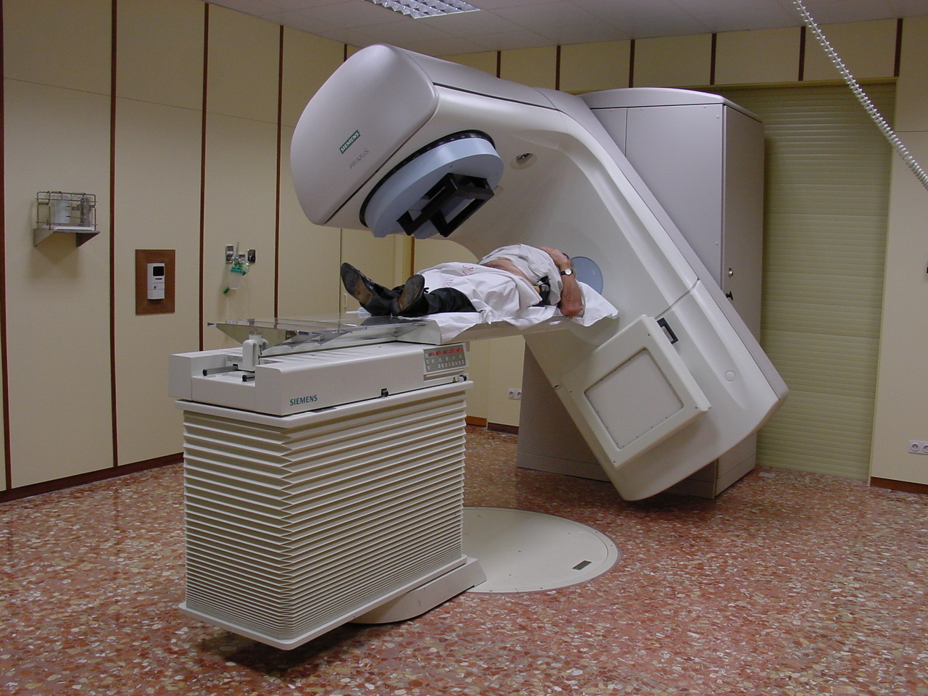
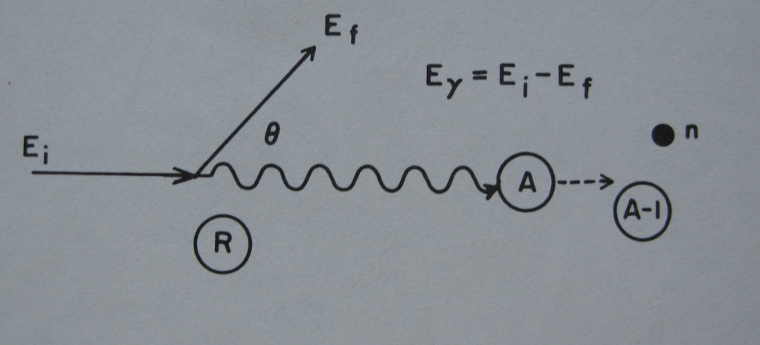
NEUTRONES
Fotones
NUBE EN LA SALA
Foto-neutrones producidos en el cabezal del acelerador
Proceso de evaporación

Slide 8
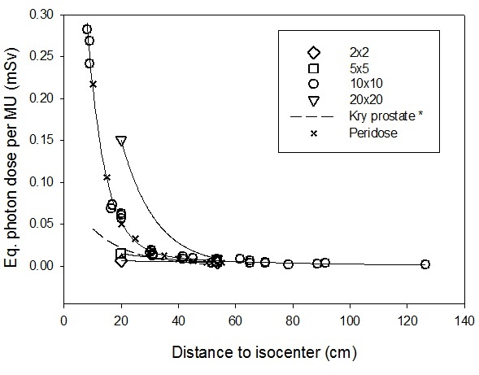
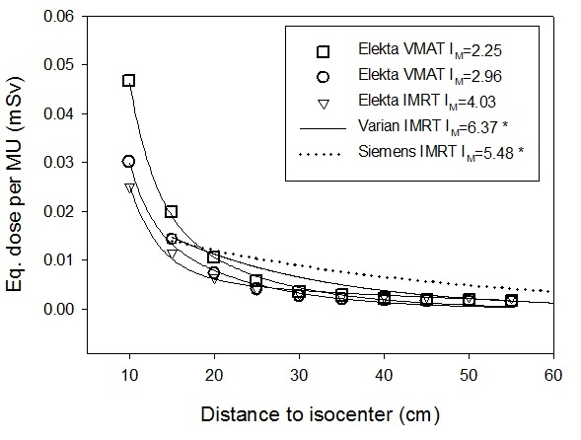
FOTONES
Dosis fuera del campo:
AUMENTA CON EL TAMAÑO
MAYOR VOLUMEN IRRADIADO, MAYOR DISPERSIÓN
Dosis
AUMENTA CON LA MODULACIÓN (I_{M} = MU/D_{PRESC})
Yes
No
LEJOS del haz, INDEPENDIENTE DEL CAMPO
Domina el componente de fuga
(ED/MU)!
I_{M} ↑ → MU ↑

Slide 9
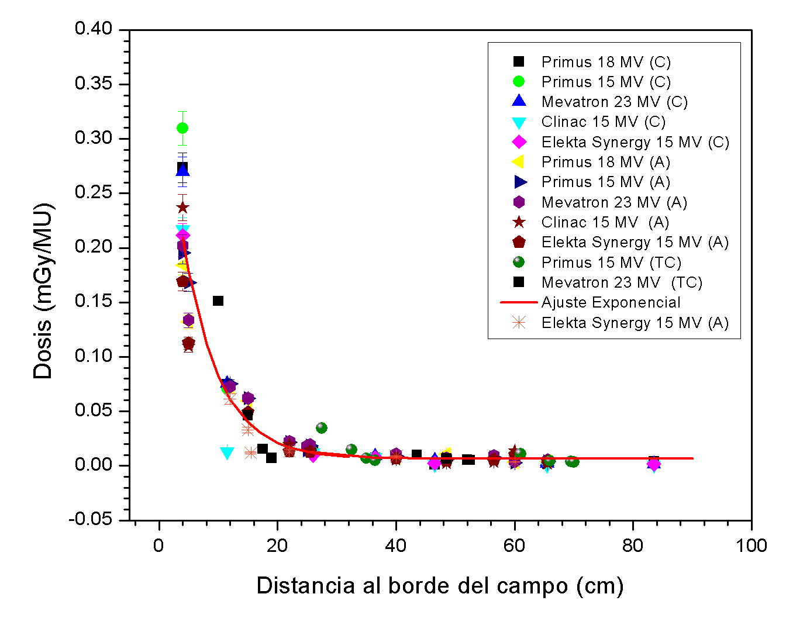
FOTONES
Dosis periférica diferente entre aceleradores
Debido a la variación en el diseño del blindaje del cabezal
Radiación de fuga:
Siemens
Varian <1%
Elekta
Pequeñas diferencias

Slide 10
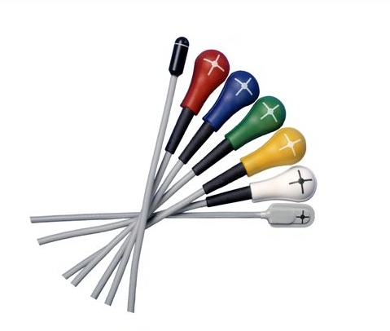
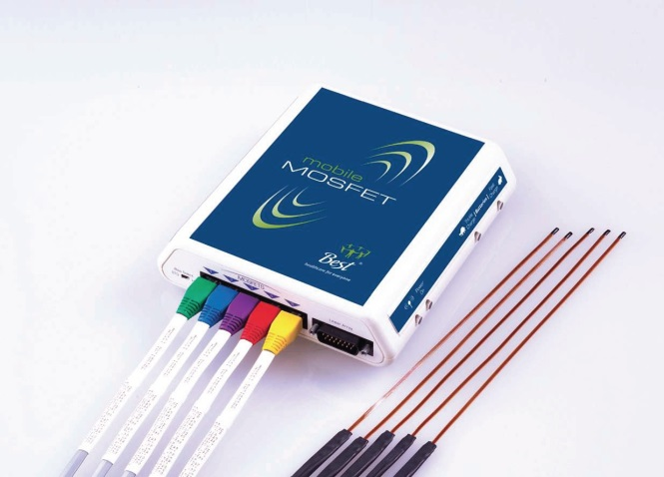
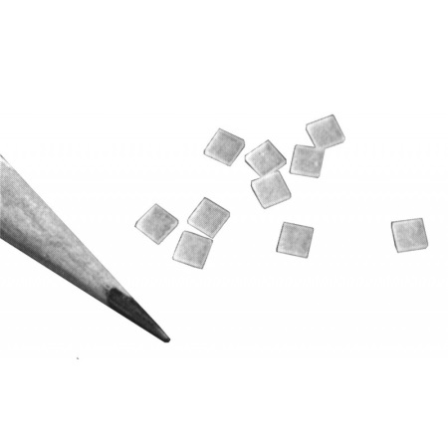
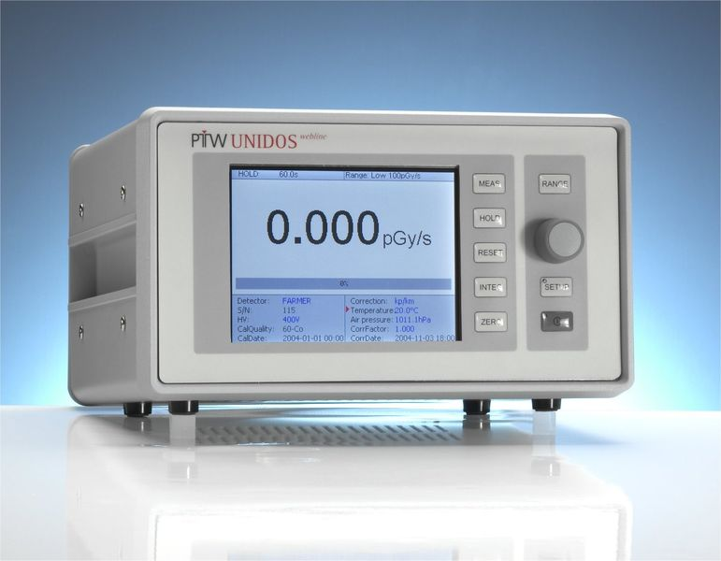
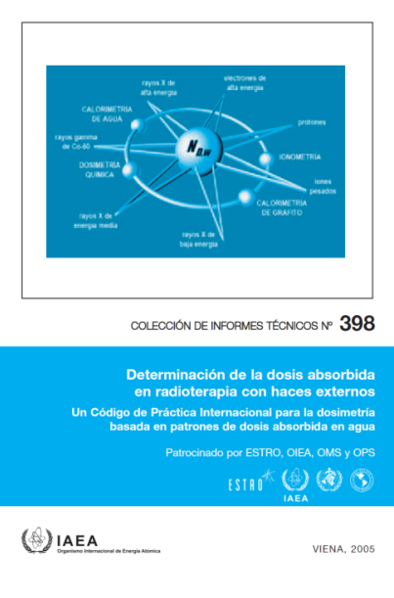
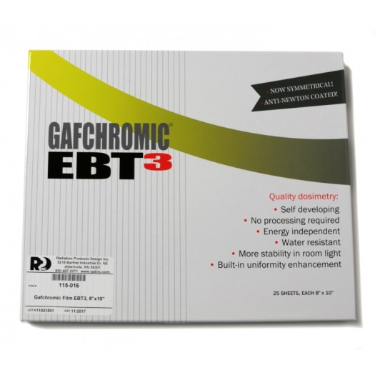
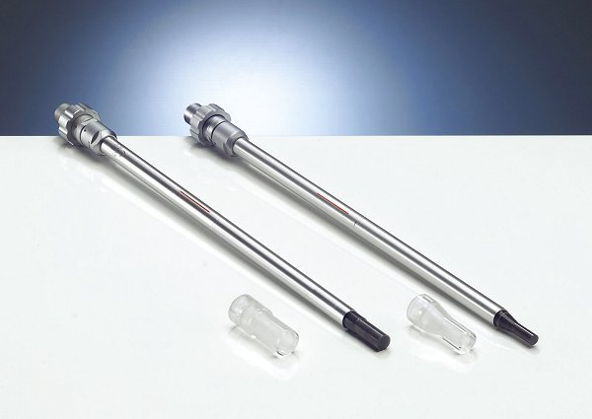
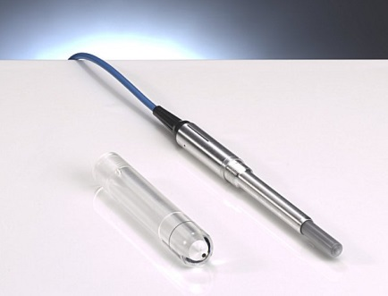
DETECTORES Y DOSIMETRÍA

Slide 11

NEUTRONES
Pena J. et al , “Monte Carlo study of SIEMENS Primus photoneutron production” PMB 50, 5921-5933

Slide 12
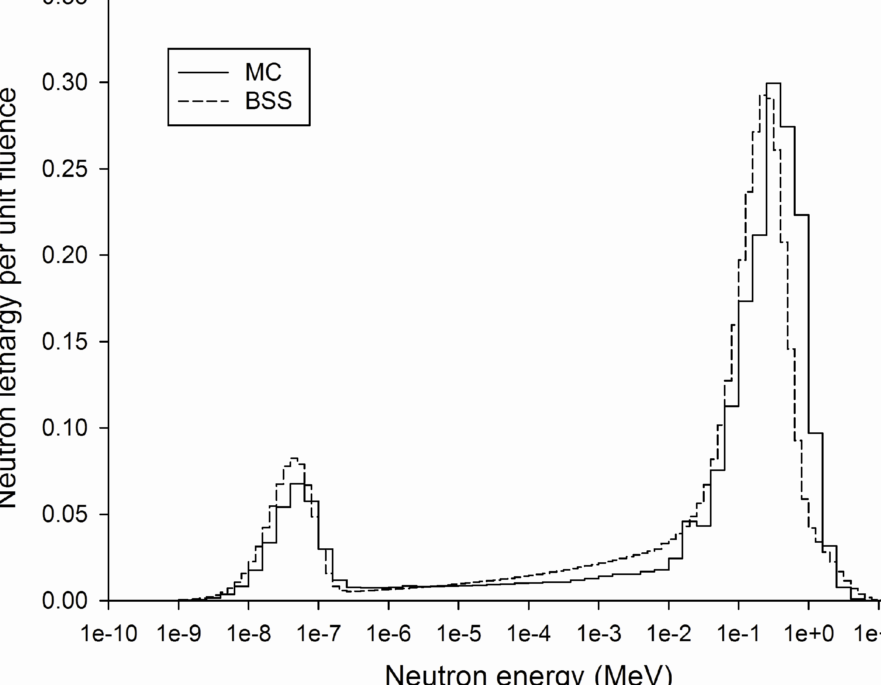
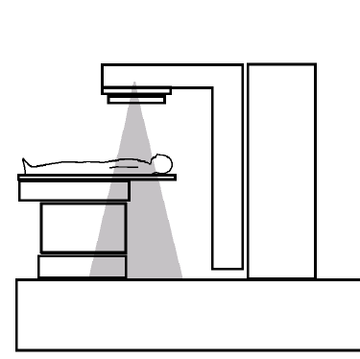
NEUTRONES
Rápidos
Neutrones periféricos (PND)
Simulación Monte Carlo
Medidas experimentales
Térmicos
E < 1 eV
Epitérmicos

Slide 13
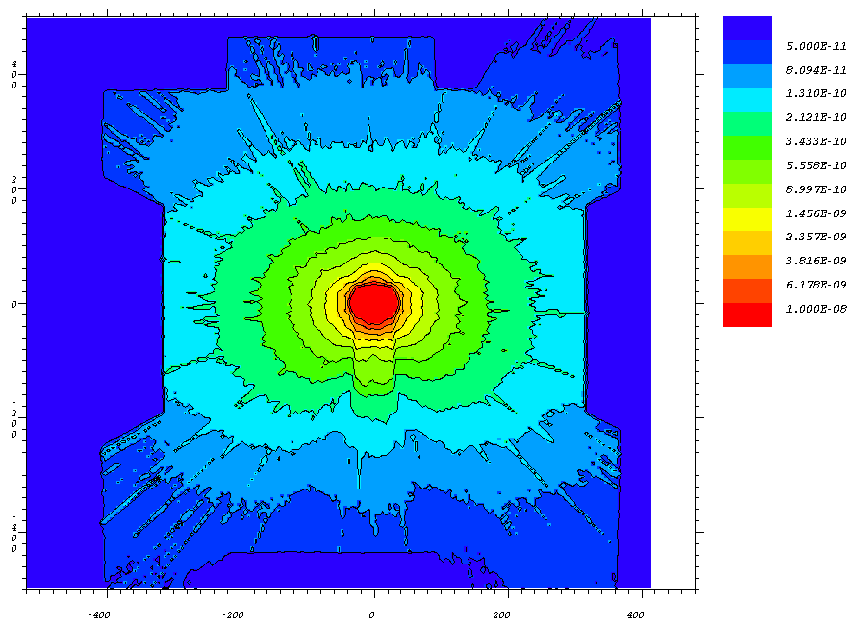
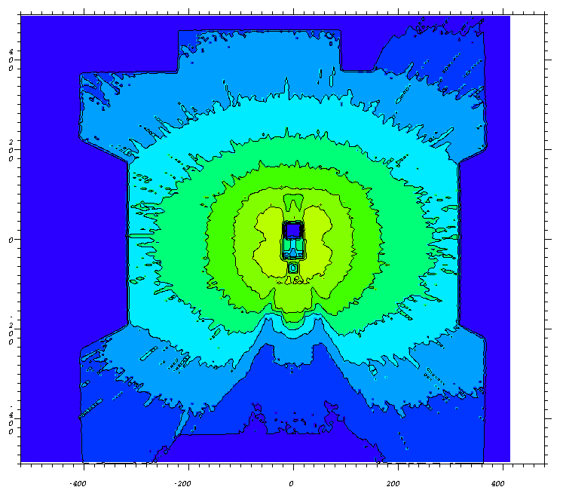
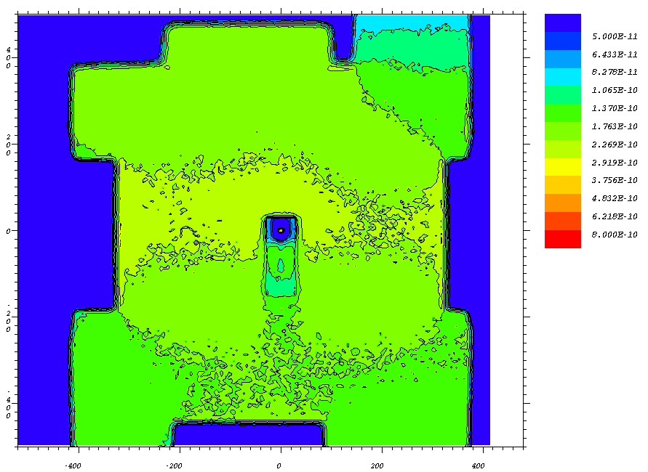
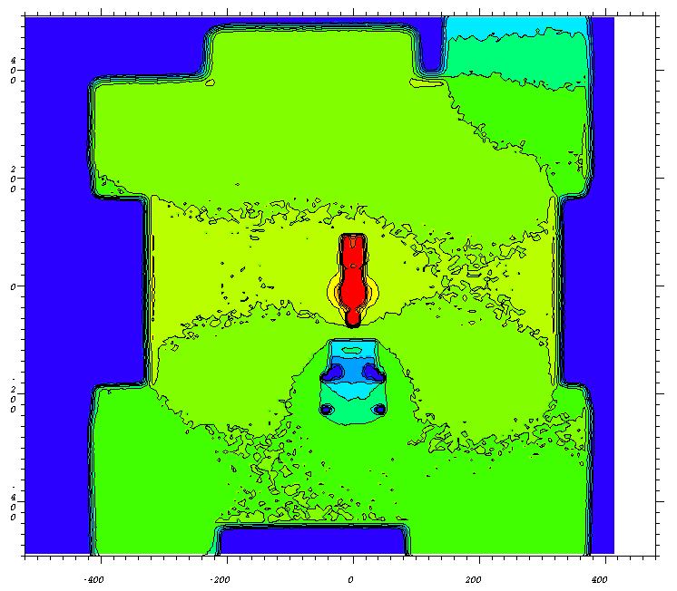
NEUTRONES
Rápidos
(1/r²)
Térmicos

Slide 14
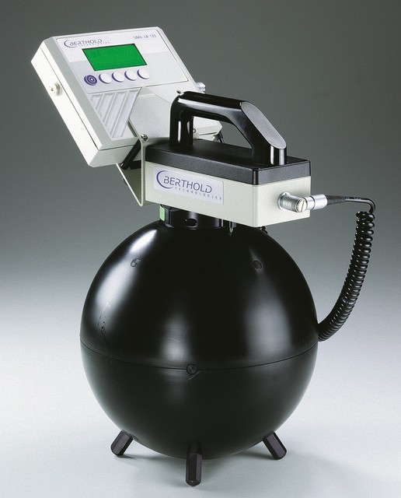
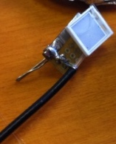
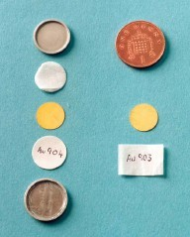
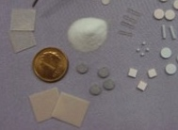
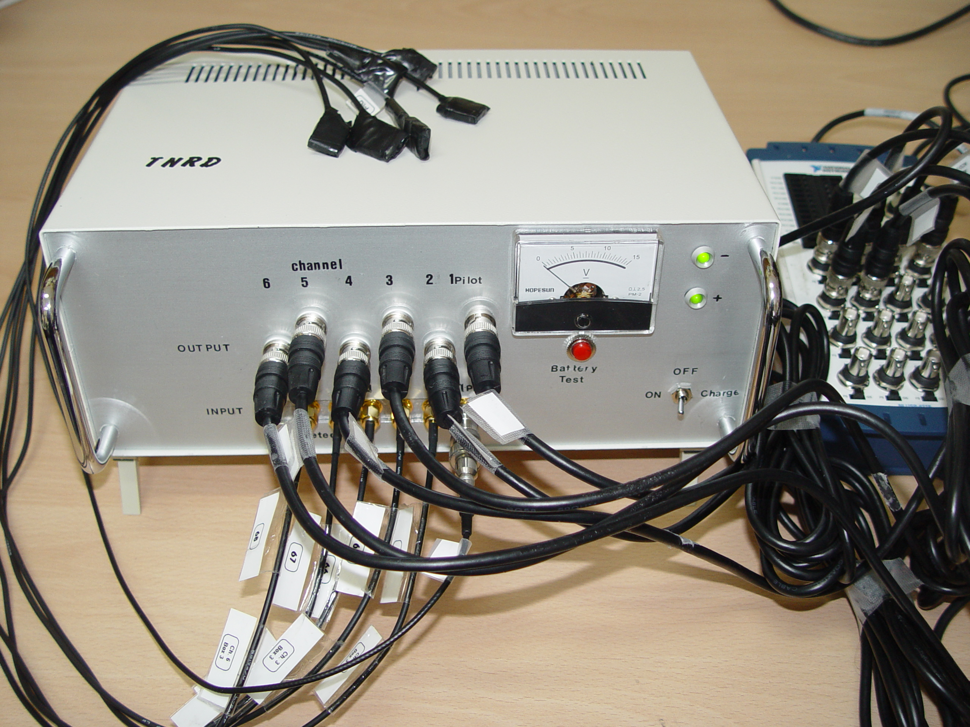
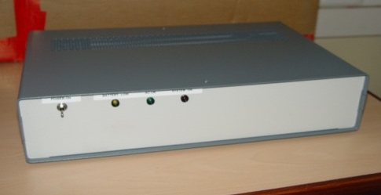
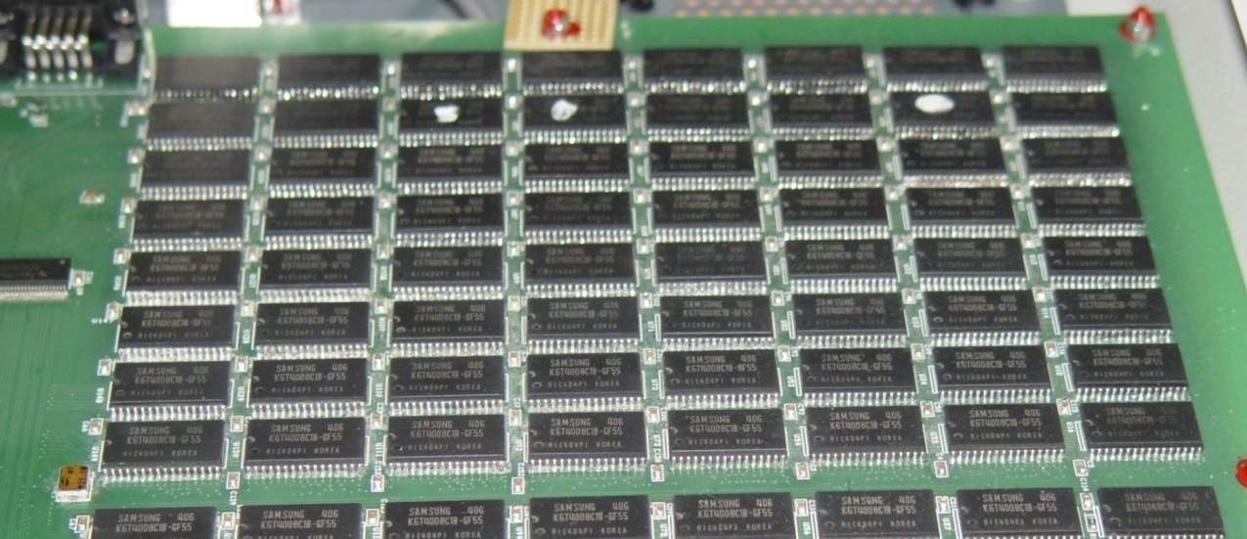
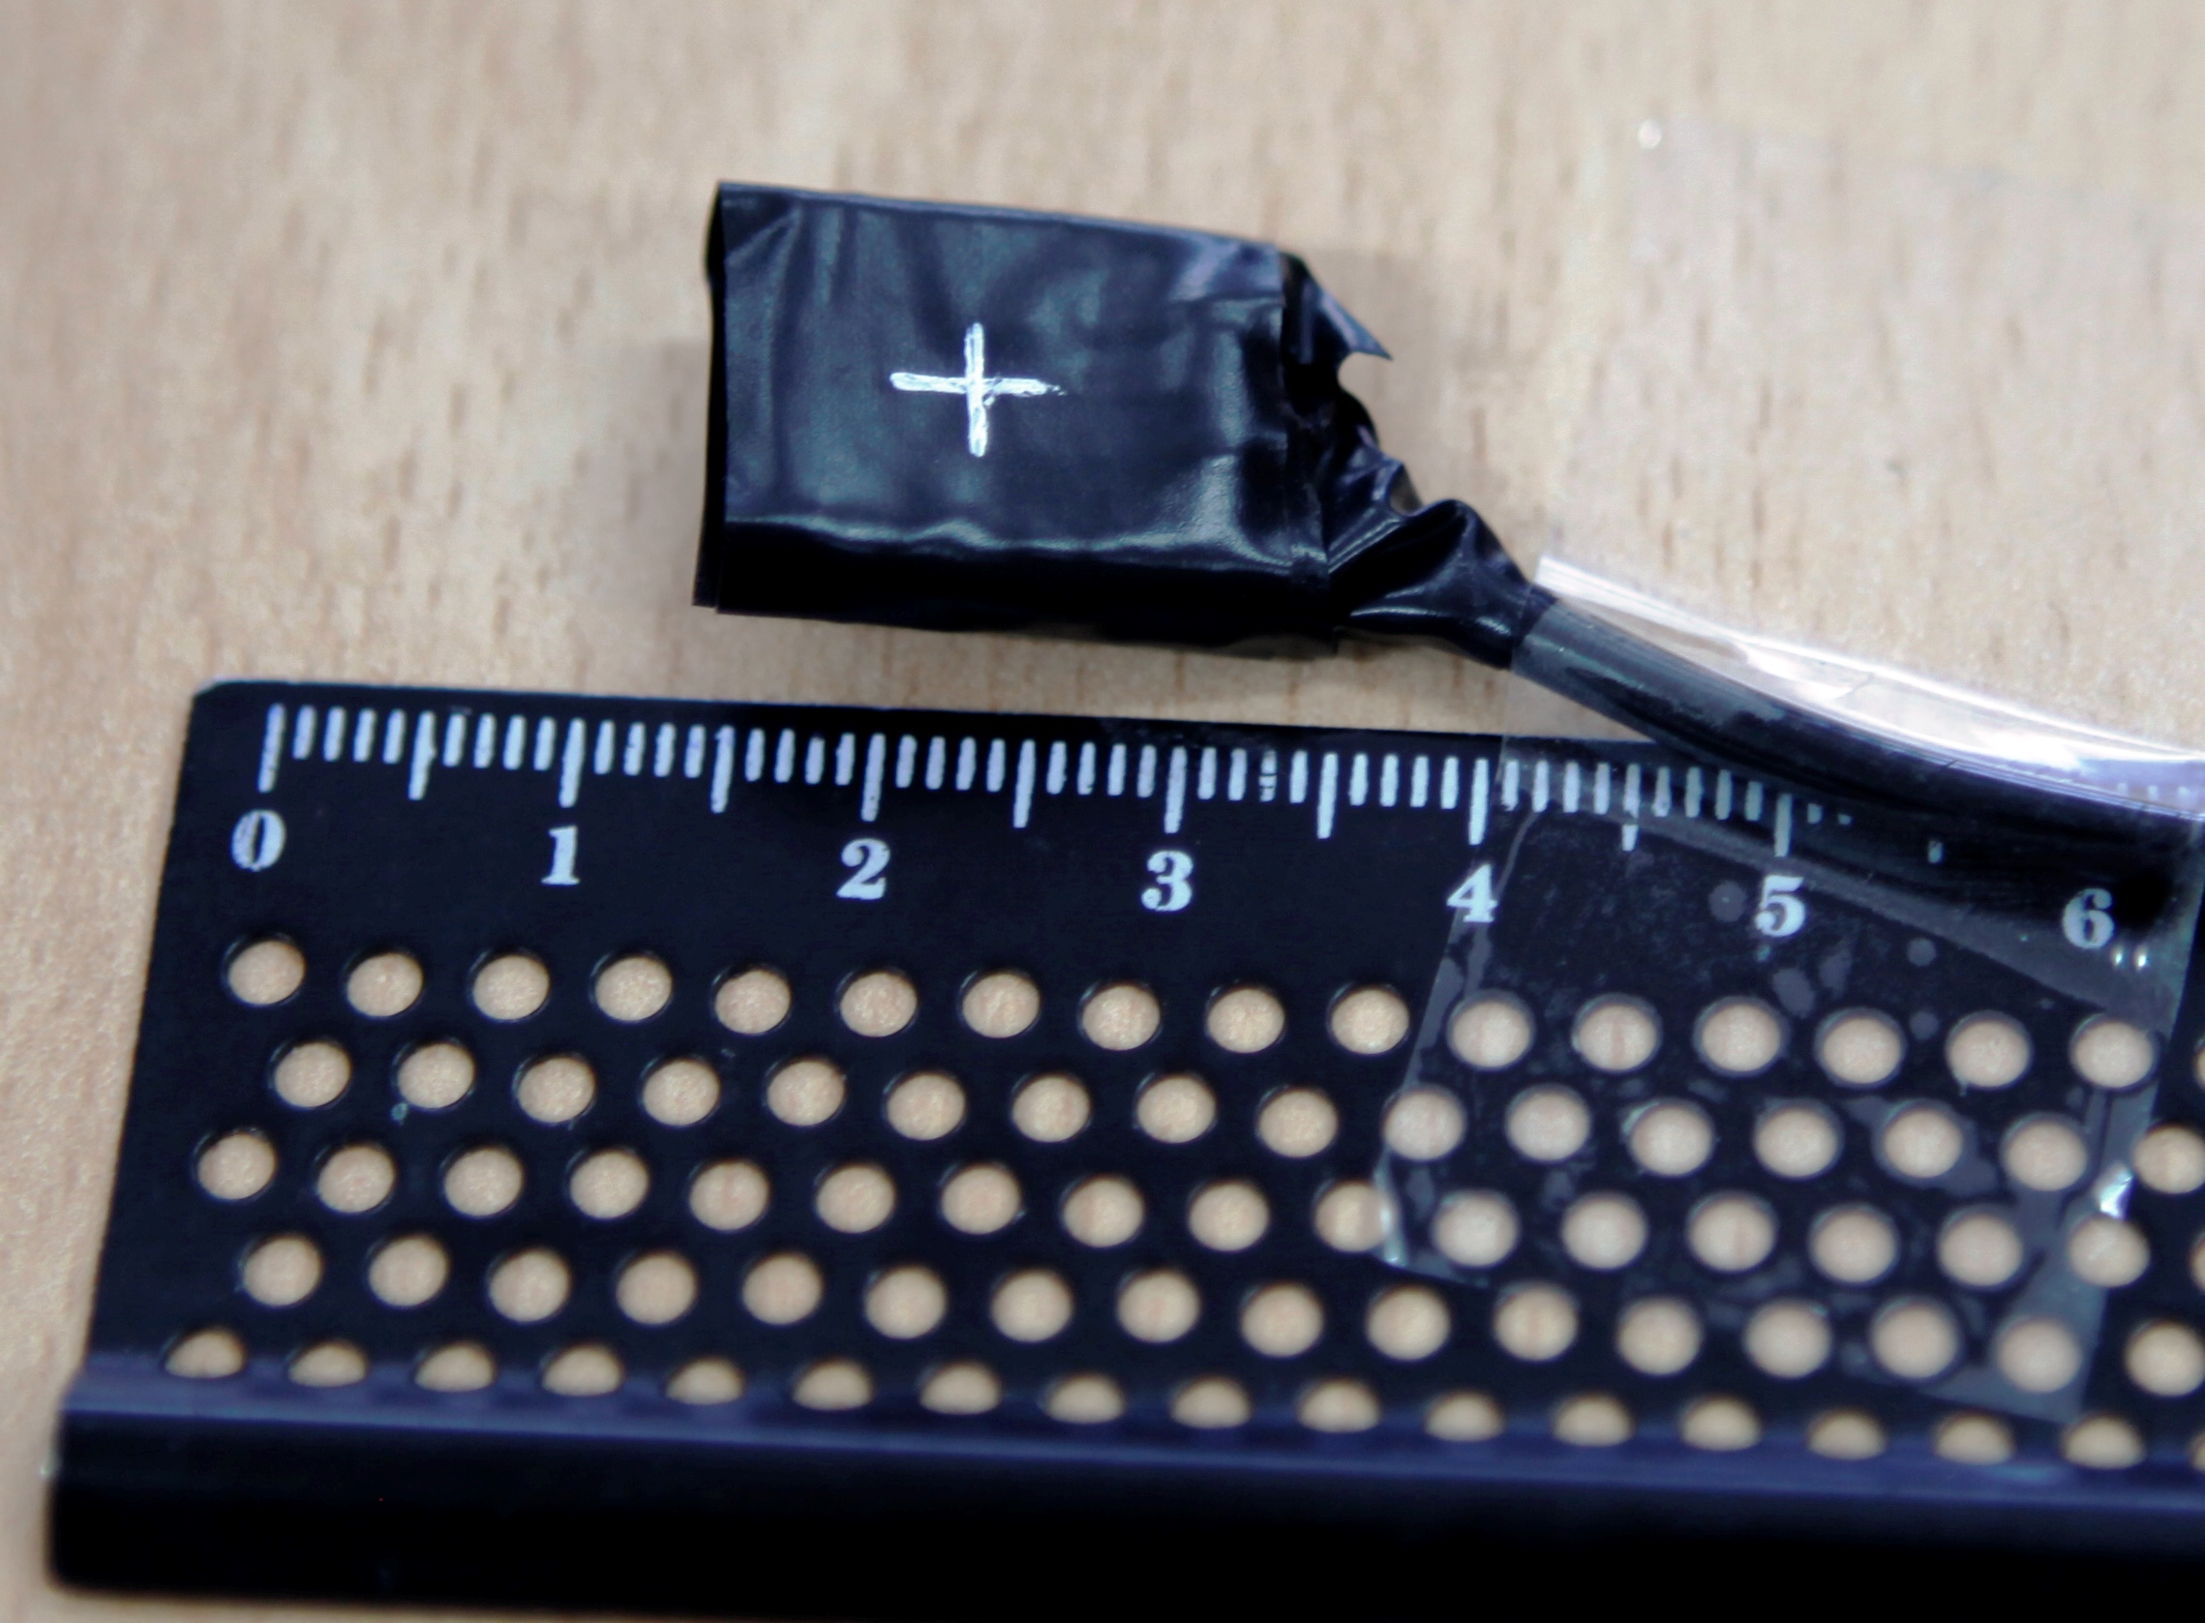
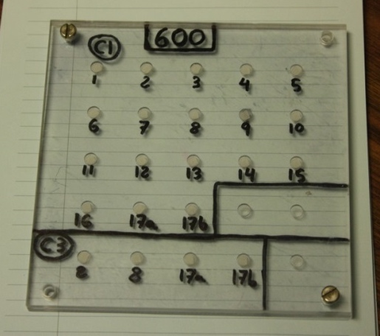
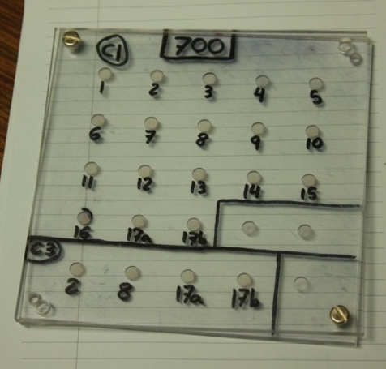
DETECTORES Y DOSIMETRÍA
Activos
Pasivos
Activación
Trazas
Nuevas opciones
SRAM
TNRD
TLD (⁶LiF/⁷LiF pairs )

Slide 15
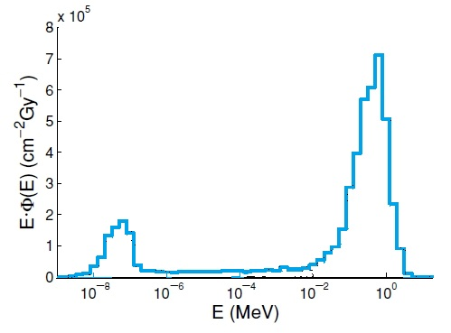
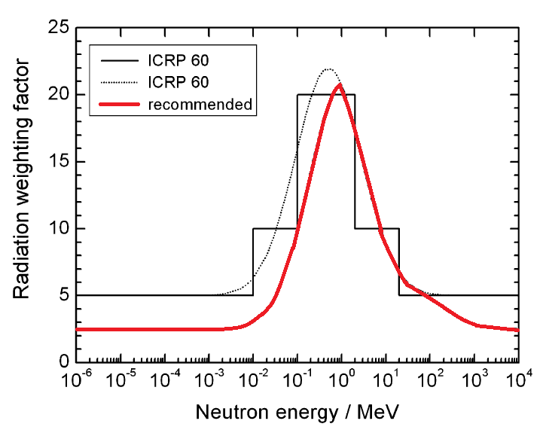
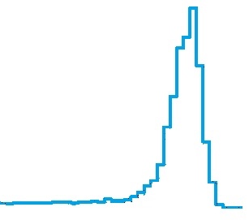
DETECTORES Y DOSIMETRÍA
Radiaciones de alto LET
Valores recomendados para Protección Radiológica

Slide 16
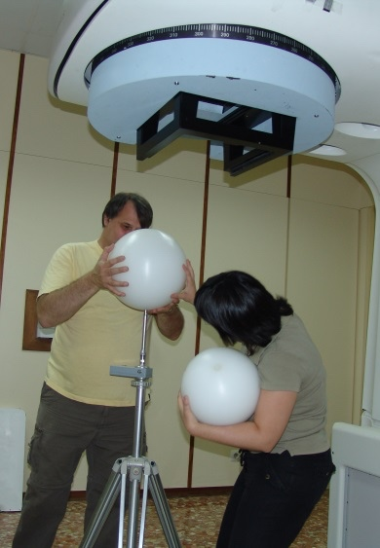
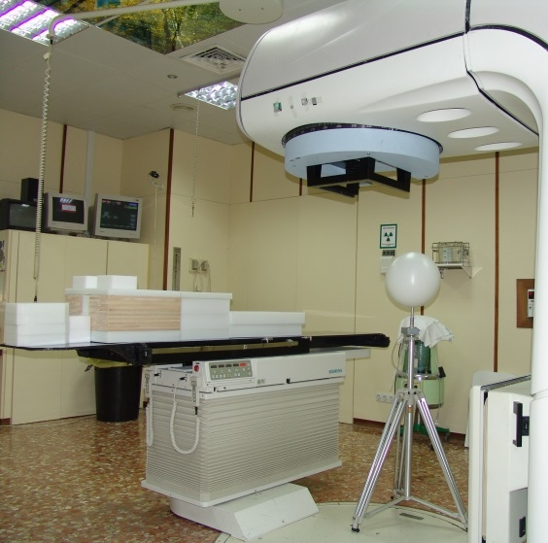
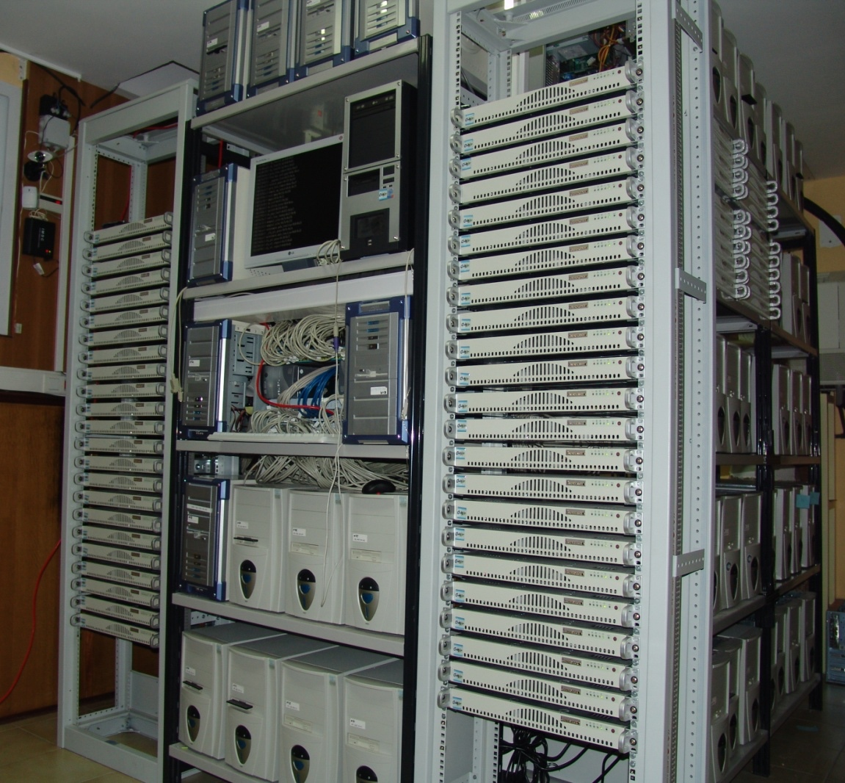
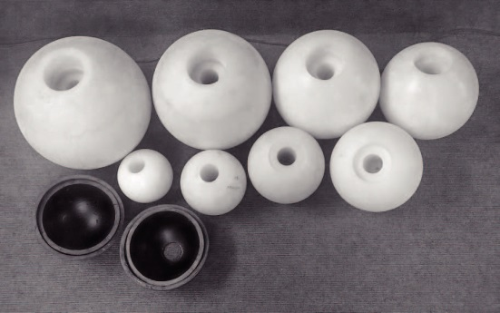
ESPECTROMETRÍA
Simulación Monte Carlo
Esferas Bonner
Cluster [MC]²
144 CPUs (96x2) = 240 procesors

Slide 17
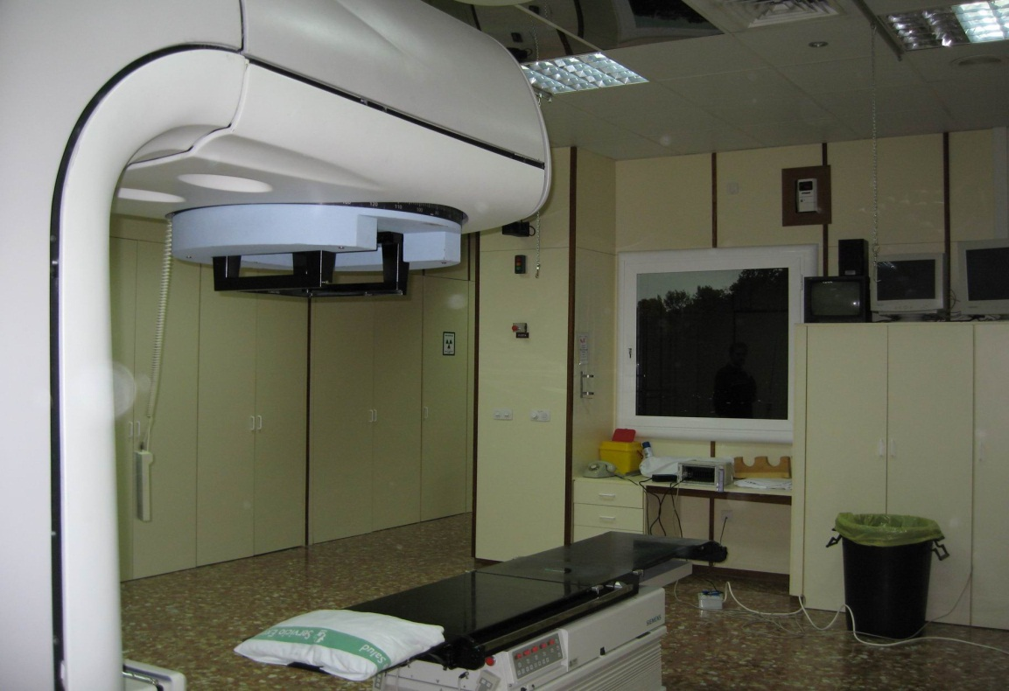
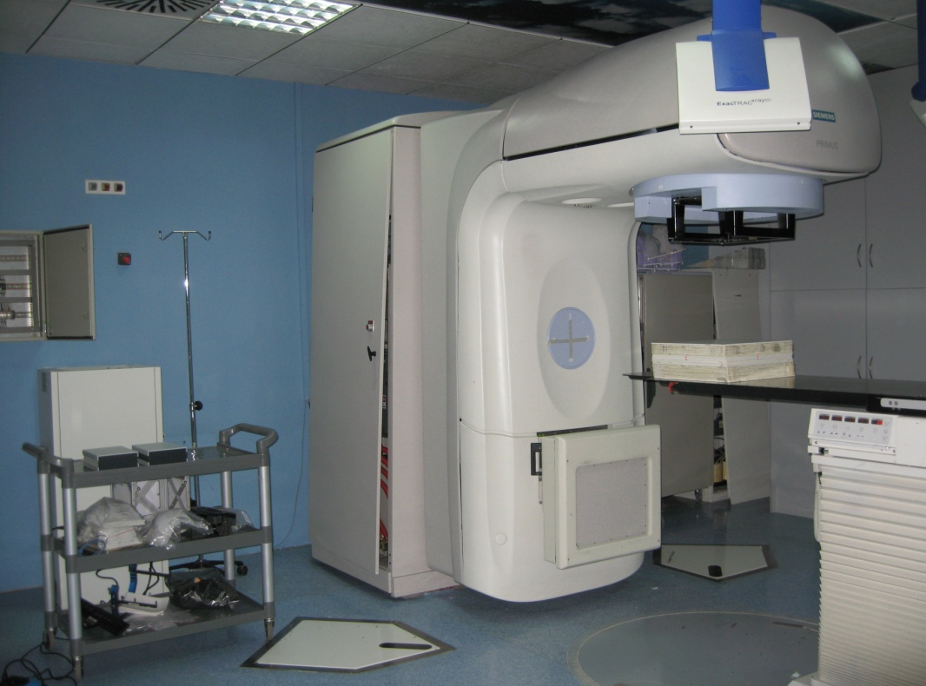
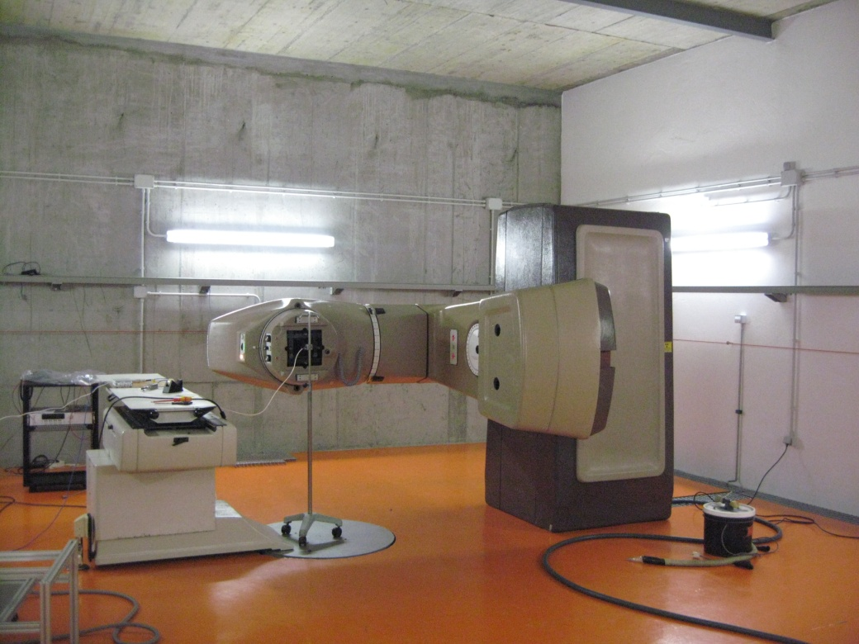
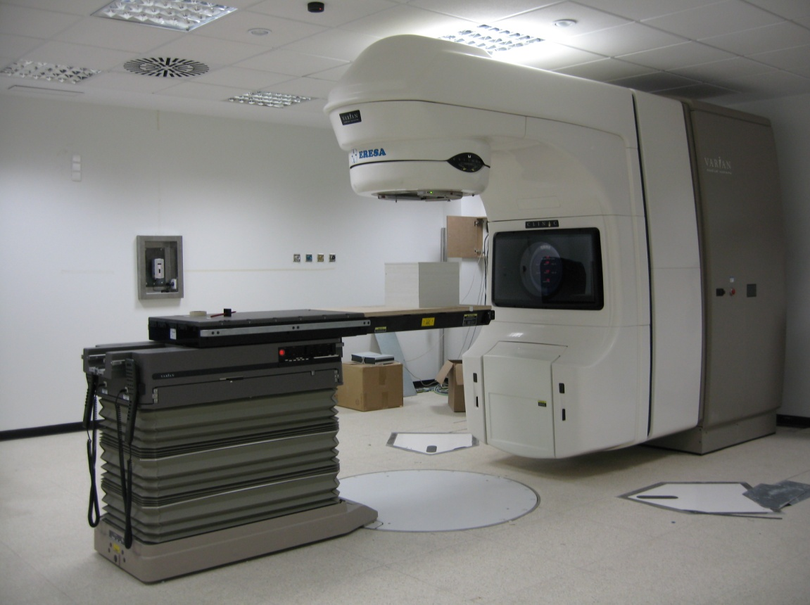
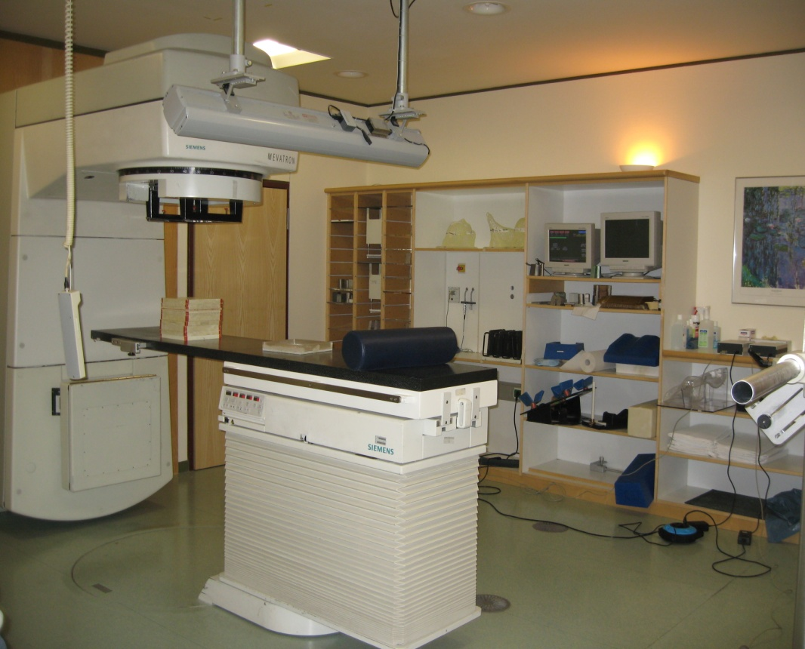
CARACTERIZACIÓN
Sevilla – 15 MV
Valencia – 18 MV
Santiago – ⁶⁰Co
Elche – 15 MV
Heidelberg – 23 MV

Slide 18
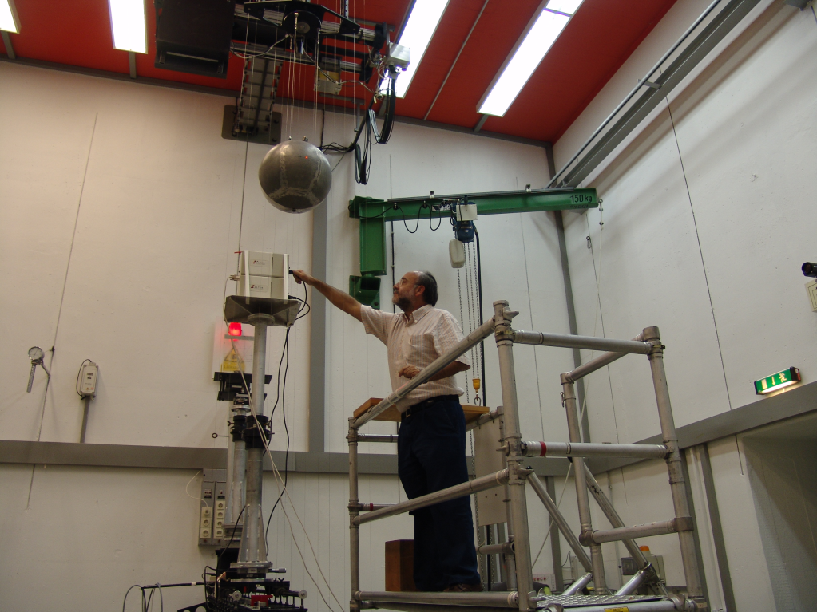




CALIBRACIÓN
D₂O moderated ²⁵²Cf source
Braunschweig
PTB accelerator, monoenergetic beams
Reactor FRG-1 Geesthacht (~ 40 meV)

Slide 19



ESTABILIDAD
3 MV acelerador Pelletron Tandem, CNA, Sevilla

Slide 20


MANIQUÍES

Slide 21





CR-39
TLD 600/700

Slide 22





MANIQUÍES
Magnitud de interés: dosis en órganos
NORMA vs. Cristy anthropomorphic phantom (http://ordose.ornl.gov/resources/phantom).

Slide 23


MODELOS
dose
ɸ_{th}(n )
risk
Φ : fluencia de neutrones total medida,
K: factor kerma para tejido ICRU (Siebert1995),
ω_{R}: factor de peso para la radiación de neutrones (ICRP-103).
φ: distribución de fluencia de neutrones en el punto i simulado mediante Monte Carlo

Slide 24


APLICACIÓN EN PACIENTES
→ 1377 pacientes evaluados
50 centros
15 aceleradores diferentes
13 órganos de riesgo estimados
14 patologías

Slide 25






APLICACIÓN EN PACIENTES
Head & neck
Breast
Prostate
Equivalent dose (mSv)
Treatment site | H_{T}(mSv) min | H_{T}(mSv) mean | H_{T}(mSv) max
Head & neck | 0.5 | 5 | 13
Breast | 2 | 7 | 18
Lung | 6 | 17 | 44
Prostate | 5 | 30 | 129
Pelvic | 4 | 18 | 42
Prostate % high
energy beams
>
Head & neck % high
energy beams

Slide 26



MODELO GENERAL
→ Tamaño: altura y peso (BSA)
→ Fluencia de neutrones térmicos en la habitación (R)

Slide 27




MODELO GENERAL
R_{meas} (x10⁶ n·cm⁻²)
Relación lineal

Slide 28




MODELO GENERAL
Fotones
Rescaling patient height on the mathematical Cristy phantom (http://crpk.ornl.gov/resources/phantom.html).

Slide 29





MODELO GENERAL. VERIFICACIÓN

Slide 30

PERIPHOCAL: FOTONES Y NEUTRONES

Slide 31


MODELO INTEGRADO
Script en Pinacle para cálculo de dosis periférica de neutrones
También Dosis periférica
Para seleccionar la mejor opción:
→ Solo una parte del cuerpo
→ Solo fotones y electrones
También Neutrones

Slide 32



DOSIS PERIFÉRICA EN TRATAMIENTOS
VARIAN TRUE BEAM
6 MV lung (35-330 mSv)
10 MV oligo-nodules (96-482 mSv)
15 MV Prostate (80-403 mSv)

Slide 33




COMPARATIVA PLANES
Sánchez-Nieto et al.,2015
Irazola et al.,2016
- Técnicas:
3D-CRT, IMRT, VMAT, SBRT
-Energías:
6, 10 y 15 MV FF and FFF
- Fabricantes:
Elekta, Siemens y Varian

Slide 34


COMPARATIVA PLANES
→ SBRT, 10 MV y FFF las menores dosis periféricas

Slide 35






METODOLOGÍA EXTENSIBLE. PROTONTERAPIA
PROTONES
→ Producción de neutrones y fotones
→ Mayor dosis neutrones
Más material atravesado → Mayor producción de neutrones
Log₁₀(N)
Neutrones externos
Neutrones internos

Slide 36

METODOLOGÍA EXTENSIBLE. PROTONTERAPIA
PDDE = Percentage Depth Dose Equivalent
(e.g. 250 MeV)
AAPM, TG 158
Neutrones en protonterapia, mayor energía que en terapia de fotones
Mayor penetración

Slide 37


Slide 38

PROTONTERAPIA (100-400 MeV)

Slide 39









METODOLOGÍA EXTENSIBLE. PROTONTERAPIA

Slide 40



METODOLOGÍA EXTENSIBLE. PROTONTERAPIA

Slide 41

METODOLOGÍA EXTENSIBLE. PROTONTERAPIA

Slide 42
CONCLUSIONES
Existe evidencia científica de la necesidad de evaluar la dosis periférica (fotones y neutrons)
La protección radiológica es necesaria
Se ha desarrollado una metodología que permite su evaluación
Se han desarrollado modelos que contemplan estas dosis en la selección del tratamiento
Se necesitan equipos multidisciplinares y altamente especializados para conocer estas dosis
Laboratorio de patrones neutrónicos / grupo especialista en dosimetría neutrónica → caracterización de nuevas instalaciones
¿Serían necesarios nuevas exigencias “legales” para considerar esta nueva evidencia científica?

Slide 43

Gracias

